Slide 1
15. 조합논리회로 설계 및 구현실습

Slide 2
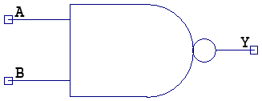
2입력 NAND 게이트
2입력 NAND 게이트를 다음의 방법으로 설계한다.
  게이트 프리미티브를 사용하는 방법 [코드 15.1]
  assign 구문을 사용하는 방법(비트단위 연산자를 이용) [코드 15.2]
  if 조건문을 사용하는 방법(표 15.1의 진리표를 이용) [코드 15.3]
표 15.1 2입력 NAND 게이트
A | B | Y
0 | 0 | 1
0 | 1 | 1
1 | 0 | 1
1 | 1 | 0

Slide 3
2입력 NAND 게이트
코드 15.1
module nand2_primitive (a, b, y);
input a, b;
output y;
//게이트 프리미티브를 사용한 모델링
nand U0_nand (y, a, b);
endmodule
코드 15.2
module nand2_assign (a, b, y);
input a, b;
output y;
endmodule
// assign 구문을 사용하여 코드를 완성
코드 15.3
module nand2_if (a, b, y);
input a, b;
output y;
endmodule
// if 조건문을 사용하여 코드를 완성

Slide 4
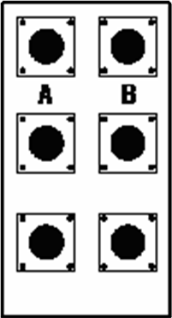
2입력 NAND 게이트
기능 검증
테스트벤치 작성
시뮬레이션
동작 확인
실습 회로 : 그림 15.3
Pin Table : 표 15.2
LED Array
y
I/O | Port | FPGA Pin | Connected
input | a | AD10 | Button SW[0] - A
input | b | AC10 | Button SW[1] - B
output | y | AE6 | LED[7] - D8 LED
a
nand2
b
그림 15.3

Slide 5
3상태 버퍼 게이트
3상태 버퍼 게이트를 다음의 방법으로 설계
  게이트 프리미티브 인스턴스를 사용하는 방법
  assign 구문을 사용하는 방법
  if 조건문을 사용하는 방법
표 15.3 3상태 버퍼의 진리표
data | control
 | 0 | 1 | x | z
0 | z | 0 | L | L
1 | z | 1 | H | H
x | z | x | x | x
z | z | x | x | x
data
out
control

Slide 6
3상태 버퍼 게이트
HDL Modeling
코드 15.5
module tri_buf_?? (out, data, control);
input data, control;
output out;
endmodule
① 게이트 프리미티브를 사용하여 코드를 완성(tri_buf_primitive)
② assign 구문을 사용하여 코드를 완성(tri_buf_assign)
③ if 조건문을 사용하여 코드를 완성(tri_buf_if)
기능 검증
테스트벤치 작성
시뮬레이션
동작 확인
실습 회로 : 그림 15.3
Pin Table : 표 15.2

Slide 7
2입력 NOR 게이트
HDL Modeling
코드 15.6
module nor2_?? (a, b, y);
input a, b;
output y;
endmodule
① 게이트 프리미티브를 사용하여 코드를 완성(nor2_primitive)
② assign 구문을 사용하여 코드를 완성(nor2_assign)
③ if 조건문을 사용하여 코드를 완성(nor2_if)
표 15.4 2입력 NOR 게이트
기능 검증
테스트벤치 작성
시뮬레이션
A | B | Y
0 | 0 | 1
0 | 1 | 0
1 | 0 | 0
1 | 1 | 0
동작 확인
실습 회로 : 그림 15.3
Pin Table : 표 15.2

Slide 8
2입력 XOR 게이트
HDL Modeling
코드 15.7
module xor2_?? (a, b, y);
input a, b;
output y;
endmodule
① 게이트 프리미티브를 사용하여 코드를 완성(xor2_primitive)
② assign 구문을 사용하여 코드를 완성(xor2_assign)
③ if 조건문을 사용하여 코드를 완성(xor2_if)
표 15.5 2입력 XOR 게이트
기능 검증
테스트벤치 작성
시뮬레이션
A | B | Y
0 | 0 | 0
0 | 1 | 1
1 | 0 | 1
1 | 1 | 0
동작 확인
실습 회로 : 그림 15.3
Pin Table : 표 15.2

Slide 9
2입력 XNOR 게이트
HDL Modeling
코드 15.8
module xnor2_?? (a, b, y);
input a, b;
output y;
endmodule
① 게이트 프리미티브를 사용하여 코드를 완성(xnor2_primitive)
② assign 구문을 사용하여 코드를 완성(xnor2_assign)
③ if 조건문을 사용하여 코드를 완성(xnor2_if)
표 15.6 2입력 XNOR 게이트
기능 검증
테스트벤치 작성
시뮬레이션
A | B | Y
0 | 0 | 1
0 | 1 | 0
1 | 0 | 0
1 | 1 | 1
동작 확인
실습 회로 : 그림 15.3
Pin Table : 표 15.2

Slide 10

8비트 2입력 NAND 게이트
HDL Modeling
코드 15.9
module nand2_8b_?? (a, b, y);
input [7:0] a, b;
output [7:0] y;
endmodule
① 게이트 프리미티브 배열을 사용하여 코드를 완성(nand2_8b_array)
② assign 구문을 사용하여 코드를 완성(nand2_8b_assign)
LED Array
기능 검증
테스트벤치 작성
시뮬레이션
y[7:0]
nand2_8b
동작 확인
실습 회로 : 그림 15.5
Pin Table : 표 15.7
1 2 3 4 5 6 7 8
BUS SW 1
a[7:0]
BUS SW 2
b[7:0]

Slide 11
8비트 2입력 NAND 게이트
기능 검증
테스트벤치 작성
시뮬레이션
FPGA Signal | Pin Map | Description
DIP_D[7] | Y16 | Bus Switch 1 - 8
DIP_D[6] | AB15 | Bus Switch 1 - 7
DIP_D[5] | AA15 | Bus Switch 1 - 6
DIP_D[4] | AE15 | Bus Switch 1 - 5
DIP_D[3] | AD15 | Bus Switch 1 - 4
DIP_D[2] | AF13 | Bus Switch 1 - 3
DIP_D[1] | AA13 | Bus Switch 1 - 2
DIP_D[0] | W15 | Bus Switch 1 - 1
DIP_D[15] | AB14 | Bus Switch 2 - 8
DIP_D[14] | AF12 | Bus Switch 2 - 7
DIP_D[13] | AE12 | Bus Switch 2 - 6
DIP_D[12] | Y13 | Bus Switch 2 - 5
DIP_D[11] | W13 | Bus Switch 2 - 4
DIP_D[10] | W12 | Bus Switch 2 - 3
DIP_D[9] | AC11 | Bus Switch 2 - 2
DIP_D[8] | AD12 | Bus Switch 2 - 1
동작 확인
실습 회로 : 그림 15.5
Pin Table : 표 15.7
LED Array
y[7:0]
nand2_8b
1 2 3 4 5 6 7 8
BUS SW 1
a[7:0]
BUS SW 2
b[7:0]

Slide 12
8비트 2입력 NAND 게이트
I/O Port Map: 입력(a,b) 핀 할당
FPGA Signal | a, b | Pin Map | Description
DIP_D[7] | a[0] | Y16 | Bus Switch 1 - 8
DIP_D[6] | a[1] | AB15 | Bus Switch 1 - 7
DIP_D[5] | a[2] | AA15 | Bus Switch 1 - 6
DIP_D[4] | a[3] | AE15 | Bus Switch 1 - 5
DIP_D[3] | a[4] | AD15 | Bus Switch 1 - 4
DIP_D[2] | a[5] | AF13 | Bus Switch 1 - 3
DIP_D[1] | a[6] | AA13 | Bus Switch 1 - 2
DIP_D[0] | a[7] | W15 | Bus Switch 1 - 1
DIP_D[15] | b[0] | AB14 | Bus Switch 2 - 8
DIP_D[14] | b[1] | AF12 | Bus Switch 2 - 7
DIP_D[13] | b[2] | AE12 | Bus Switch 2 - 6
DIP_D[12] | b[3] | Y13 | Bus Switch 2 - 5
DIP_D[11] | b[4] | W13 | Bus Switch 2 - 4
DIP_D[10] | b[5] | W12 | Bus Switch 2 - 3
DIP_D[9] | b[6] | AC11 | Bus Switch 2 - 2
DIP_D[8] | b[7] | AD12 | Bus Switch 2 - 1

Slide 13
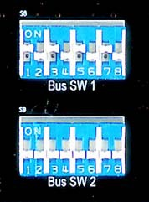
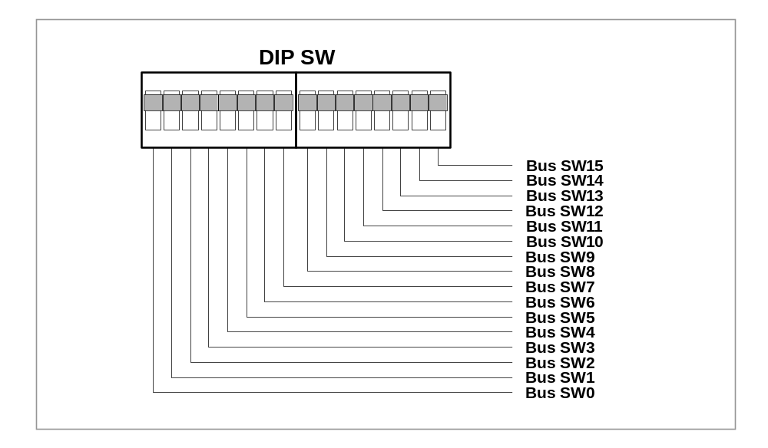
버스 스위치 (DIP Switch)구성도
모 듈
  16-비트의 버스입력
  을 위한 DIP 스위치
구성도

Slide 14
LED 배열
출력 (y) 핀 할당
FPGA Signal | y | Xilinx Pin No. | Description
LED_D(0) | y[7] | AB7 | D1 LED display
LED_D(1) | y[6] | AA7 | D2 LED display
LED_D(2) | y[5] | AF7 | D3 LED display
LED_D(3) | y[4] | AC7 | D4 LED display
LED_D(4) | y[3] | AD6 | D5 LED display
LED_D(5) | y[2] | AC6 | D6 LED display
LED_D(6) | y[1] | AF6 | D7 LED display
LED_D(7) | y[0] | AE6 | D8 LED display

Slide 15
반가산기(Half Adder)
표 15.8 반가산기 진리표
a | b | cout | sum
0 | 0 | 0 | 0
0 | 1 | 0 | 1
1 | 0 | 0 | 1
1 | 1 | 1 | 0
a
sum
b
cout
그림 15.7 반가산기

Slide 16
1비트 전가산기
표 15.9 전가산기 진리표
a | b | cin | cout | sum
0 | 0 | 0 | 0 | 0
0 | 0 | 1 | 0 | 1
0 | 1 | 0 | 0 | 1
0 | 1 | 1 | 1 | 0
1 | 0 | 0 | 0 | 1
1 | 0 | 1 | 1 | 0
1 | 1 | 0 | 1 | 0
1 | 1 | 1 | 1 | 1

Slide 17
1비트 전가산기
a
s1
b
sum
c2
cin
cout
c1
그림 15.7 전가산기
a
Half
Adder
s1
b
Half
Adder
sum
cin
c2
cout
c1
그림 15.8 반가산기 모듈을 이용한 전가산기

Slide 18
1비트 전가산기
1비트 전가산기를 다음의 5가지 방법으로 설계한다.
  assign 구문을 사용 (그림 15.7의 회로도를 이용) [코드 15.10]
  게이트 프리미티브를 사용 (그림 15.7의 회로도를 이용) [코드 15.11]
  if 조건문을 사용 (표 15.9의 진리표를 이용) [코드 15.12]
  case 문을 사용 (표 15.9의 진리표를 이용) [코드 15.13]
  반가산기 모듈을 설계하고, 인스턴스하는 방법(그림 15.8의 회로도를 이용) [코드 15.14]

Slide 19
1비트 전가산기
HDL Modeling
module fa_assign (a, b, cin, sum, cout);
input a, b, cin;
output sum, cout;
// assign 문을 사용한 모델링
assign s1 = a ^ b;
assign c1 = a & b;
assign c2 = s1 & cin;
assign sum = s1 ^ cin;
assign cout = c1 ^ c2;
endmodule
코드 15.10

Slide 20
1비트 전가산기
코드 15.11
module fa_primitive (a, b, cin, sum, cout);
input a, b, cin;
output sum, cout;
endmodule
// 게이트 프리미티브를 사용하여 코드를 완성
코드 15.12
module fa_if (a, b, cin, sum, cout);
input a, b, cin;
output sum, cout;
endmodule
// if 조건문을 사용하여 코드를 완성
코드 15.13
module fa_case (a, b, cin, sum, cout);
input a, b, cin;
output sum, cout;
endmodule
// case 문을 사용하여코드를 완성

Slide 21
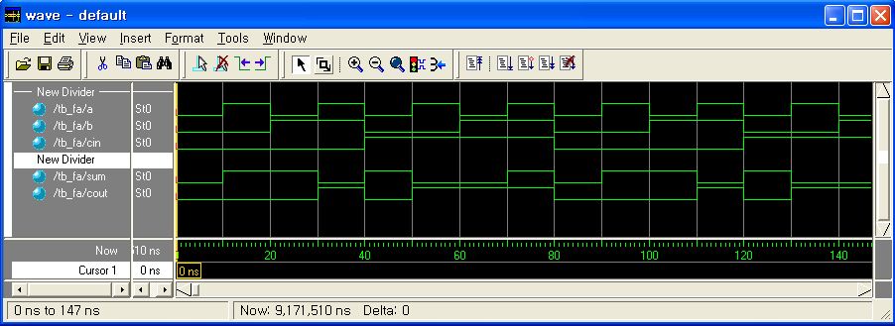
1비트 전가산기
코드 15.14
module fa_primitive (a, b, cin, sum, cout);
input a, b, cin;
output sum, cout;
endmodule
// 반가산기 모듈을 설계하고, 인스턴스를사용하여 코드를 완성
코드 15.10 ~ 코드 15.14의 시뮬레이션 결과

Slide 22
5.4 case 문
case 문
  case 조건식의 값과 일치하는 case_item의 문장이 실행
    각 비트가 0, 1, x, z를 포함하여 정확히 같은 경우에만 일치로 판단
    case 문의 조건식과 모든 case_item의 비트 크기는 큰 쪽에 맞추어져야 함
  모든 case_item들에 대한 비교에서 일치되는 항이 없는 경우에는 default 항이 실행
  default 항이 없으면 변수는 이전에 할당받은 값을 유지
  하나의 case 문에서 여러 개의 default를 사용하는 것은 허용되지 않음
case(expression)
case_item {, case_item} : statement_or_null;
| default [:] statement_or_null;
endcase

Slide 23

5.4 case 문
case문을 이용한 2：1 멀티플렉서
module mux21_case(a, b, sel, out);
input [1:0] a, b;
input sel;
output [1:0] out;
reg [1:0] out;
always @(a or b or sel) begin
case(sel)
0 : out = a;
1 : out = b;
endcase
end
endmodule
코드 5.11

Slide 24

5.4 case 문
case문을 이용한 디코더
reg [15:0] rega;
reg [9:0] result;
always @(rega) begin
case(rega)
16'd0: result = 10'b0111111111;
16'd1: result = 10'b1011111111;
16'd2: result = 10'b1101111111;
16'd3: result = 10'b1110111111;
16'd4: result = 10'b1111011111;
16'd5: result = 10'b1111101111;
16'd6: result = 10'b1111110111;
16'd7: result = 10'b1111111011;
16'd8: result = 10'b1111111101;
16'd9: result = 10'b1111111110;
default: result = 10'bx;
endcase
end

Slide 25
6.2 모듈 인스턴스
구조적 모델링
  다른 모듈의 인스턴스와 포트 매핑을 통한 모델링
  범위 지정을 통한 인스턴스 배열의 생성 가능
  모듈 인스턴스 이름은 생략할 수 없음
    게이트 프리미티브의 인스턴스 이름은 생략 가능
포트순서에 의한 포트 매핑
  모듈의 포트목록에 나열된 포트 순서와 1：1로 대응되어 연결
  포트에 연결되는 신호가 없는 경우에는 해당 위치를 빈칸으로 남겨 둔다
포트이름에 의한 포트 매핑
  포트 이름과 그 포트에 연결되는 신호 이름을 명시적으로 지정
  포트의 비트 선택, 부분 선택, 결합 등을 사용할 수 없음
.port_name([expression])

Slide 26


6.2 모듈 인스턴스
순서에 의한 포트 매핑
module modB(wa, wb, c, d);
inout wa, wb;
input c, d;
tranif1 g1(wa, wb, cinvert);
not #(2, 6) n1(cinvert, int);
and #(6, 5) g2(int, c, d);
endmodule
코드 6.3
module topmod;
wire [4:0] v;
wire c, w;
modB b1(v[0], v[3], w, v[4]);
endmodule
이름에 의한 포트 매핑
module topmod;
wire [4:0] v;
wire a,b,c,w;
modB b1(.wb(v[3]), .wa(v[0]), .d(v[4]), .c(w));
endmodule
코드 6.4

Slide 27
1비트 전가산기
동작 확인
실습 회로 : 그림 15.10
Pin Table : 표 15.10
LED Array
cout
sum
a
fa
b
cin
c
그림 15.10

Slide 28
Parameter를 이용한 multi-bit 가산기
전가산기의 입력 a와 b, 출력 sum의 비트 수를 parameter N으로 선언하여 N-비트 ripple-carry adder(RCA)를 설계
b[N-1]
a[N-1]
b[1]
a[1]
b[0]
a[0]
Add_Nb
full adder
full adder
full adder
cout
cin
sum[N-1]
sum[1]
sum[0]
그림 15.12 N-비트 ripple-carry adder(RCA)

Slide 29
Parameter를 이용한 multi-bit 가산기
a | b | cin | cout | sum
0 | 0 | 0 | 0 | 0
0 | 0 | 1 | 0 | 1
0 | 1 | 0 | 0 | 1
0 | 1 | 1 | 1 | 0
1 | 0 | 0 | 0 | 1
1 | 0 | 1 | 1 | 0
1 | 1 | 0 | 1 | 0
1 | 1 | 1 | 1 | 1
a
b
0 1
cin
p
sum = a ⊕ b ⊕ cin = p ⊕ cin
cout = a · b + a · cin + b · cin
= !p · a + p · cin
cout
sum
그림 15.11 1비트 전가산기
1비트 전가산기의 부울 식

Slide 30
Parameter를 이용한 multi-bit 가산기
module add_Nb (a, b, cin, sum, cout);
parameter N=1;
input [N-1:0] a, b;
input cin;
output [N-1:0] sum;
output cout;
reg [N-1:0] sum;
reg [N-1:0] p;
reg [N:0] carry;
integer i;
always @ (a or b or cin) begin
carry[0] = cin
for (i=0; i<N; i=i+1) begin
end // END of for
end // END of always
assign cout = carry[N];
endmodule
그림 15.11(b)의 회로를 참고하여 다음과 같이 코딩.
∙ 연산자 ^를 이용하여 p[i], sum[i]를 구현
∙ case 문을 이용한 MUX로 carry[i+1]을 구현
코드 15.17

Slide 31
Parameter를 이용한 multi-bit 가산기
동작 확인
실습 회로 : 그림 15.14
Pin Table : 표 15.14
LED Array
cout
sum
a
add_Nb
b
cin
c
그림 15.14

Slide 32
모듈 파라미터 변경을 이용한 8비트 가산기 설계
코드 15.17에서 설계된 add_Nb 모듈의 parameter N을 8로 변경하여 8-비트 RCA를 설계
b[7]
a[7]
b[1]
a[1]
b[0]
a[0]
full adder
full adder
full adder
cout
0
sum[7]
sum[1]
sum[0]
그림 15.15 8-비트 ripple-carry adder(RCA)

Slide 33
모듈 파라미터 변경을 이용한 8비트 가산기 설계
코드 15.19
module add_8b (a, b, sum, cout);
parameter N=8;
input [7:0] a, b;
output [7:0] sum;
output cout;
endmodule
설계된 add_Nb 모듈을 인스턴스함. parameter overriding을 통해 8비트 가산기를 구현.
*가산기의 캐리입력(cin)은 0
add_Nb #(N) U0_add_Nb (
.a (a),
.b (b),
.cin (1'b0),
.sum (sum),
.cout(cout) );
LED Array
sum[7:0]
add_8b
cin
기능 검증
테스트벤치 작성
시뮬레이션
cout
0
1 2 3 4 5 6 7 8
동작 확인
실습 회로 : 그림 15.16
Pin Table : 표 15.15
BUS SW 1
a[7:0]
그림 15.16
BUS SW 2
b[7:0]

Slide 34
8비트 2:1 멀티플렉서
8비트 2:1 멀티플렉서를 다음의 3가지 방법으로 설계
  assign 구문에 조건 연산자 (?：)을 사용하는 방법 [코드 15.21]
  case 문을 사용하는 방법 [코드 15.22]
  if 조건문을 사용하는 방법 [코드 15.23]
b[7:0]
a[7:0]
1
0
sel
out[7:0]
그림 15.19 8-비트 2:1 멀티플렉서

Slide 35
8비트 2:1 멀티플렉서
module mux8b_2to1_assign (a, b, sel, out);
input [7:0] a, b;
input sel;
output [7:0] out;
//assign 구문에 조건 연산자 (?：)을 사용한 모델링
assign out = (sel ? b：a);
endmodule
코드 15.21
module mux8b_2to1_case (a, b, sel, out);
input [7:0] a, b;
input sel;
output [7:0] out;
endmodule
▪ case 문을 사용하여 코드를 완성한다.
코드 15.22

Slide 36
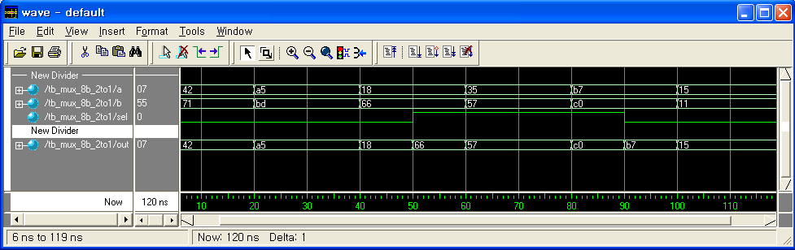
8비트 2:1 멀티플렉서
module mux8b_2to1_if (a, b, sel, out);
input [7:0] a, b;
input sel;
output [7:0] out;
endmodule
▪ if 조건문을 사용하여 코드를 완성한다.
코드 15.23
코드 15.21 ~ 코드 15.23의 시뮬레이션 결과

Slide 37
8비트 2:1 멀티플렉서
동작 확인
실습 회로 : 그림 15.21
Pin Table : 표 15.17
LED Array
out[7:0]
mux_8b_2to1
sel
1 2 3 4 5 6 7 8
BUS SW 1
a[7:0]
BUS SW 2
b[7:0]
그림 15.21

Slide 38
enable 신호를 갖는 4비트 4:1 멀티플렉서
Active-low enable 신호를 갖는 4비트 4:1 멀티플렉서
표 15.18 진리표
enable | sel | out
0 | 00 | a
 | 01 | b
 | 10 | c
 | 11 | d
1 | 00 | 0000
 | 01
 | 10
 | 11
d[3:0]
c[3:0]
b[3:0]
a[3:0]
4:1 MUX
3
2
1
0
enable
sel[1:0]
out[3:0]
그림 15.22

Slide 39
enable 신호를 갖는 4비트 4:1 멀티플렉서
코드 15.25
module mux_4b_4to1_en (a, b, sel, enable, out);
input [3:0] a, b;
input [1:0] sel;
input enable;
output [3:0] out;
endmodule
▪ if 조건문을 사용하여 enable 신호에 따른 동작을 구현
(표 15.18을 참고하여 enable 신호의 active-low 동작을 구현)
▪ case 문을 사용하여 4:1 MUX 기능을 구현.

Slide 40
enable 신호를 갖는 4비트 4:1 멀티플렉서
기능 검증
테스트벤치 작성
시뮬레이션
동작 확인
실습 회로 : 그림 15.23
Pin Table : 표 15.19
LED Array
out[3:0]
sel[1:0]
mux_4b_4to1_en
enable
0
1
2
3
1 2 3 4 5 6 7 8
a[3:0]
b[3:0]
c[3:0]
d[3:0]
C
BUS SW 1
BUS SW 2
그림 15.23

Slide 41
8：3 이진 인코더
8：3 이진 인코더를 다음의 3가지 방법으로 설계
  case 문을 사용하는 방법 [코드 15.26]
  if 조건문을 사용하는 방법 [코드 15.27]
  for 반복문을 사용하는 방법 [코드 15.28]
표 15.20 8:3 이진 인코더 진리표
인코더 입력(enc_in) | 인코더 출력(enc_out)
0000 0001 | 000
0000 0010 | 001
0000 0100 | 010
0000 1000 | 011
0001 0000 | 100
0010 0000 | 101
0100 0000 | 110
1000 0000 | 111
enc_in[7:0]
Binary Encoder
enc_out[2:0]
그림 15.24 8:3 이진 인코더

Slide 42
8：3 이진 인코더
module enc_8to3_case (enc_in, enc_out);
input [7:0] enc_in;
output [2:0] enc_out;
reg [2:0] enc_out;
always @(enc_in) begin
case (enc_in)
8'h01 : enc_out = 0;
8'h02 : enc_out = 1;
8'h04 : enc_out = 2;
8'h08 : enc_out = 3;
8'h10 : enc_out = 4;
8'h20 : enc_out = 5;
8'h40 : enc_out = 6;
8'h80 : enc_out = 7;
default : enc_out = 3'b000;
endcase
end
endmodule
코드 15.26

Slide 43
8：3 이진 인코더
코드 15.27
module enc_8to3_if (enc_in, enc_out);
input [7:0] enc_in;
output [2:0] enc_out;
endmodule
▪ if 조건문을 사용하여 코드를 완성한다.
∙ 표 15.20에 나열된 입력조건 이외에는 000이 출력되도록 한다.
코드 15.28
module enc_8to3_for (enc_in, enc_out);
input [7:0] enc_in;
output [2:0] enc_out;
endmodule
▪ for 반복문을 사용하여 코드를 완성한다.
∙ 반복문 시작 전에 temp=8'b0000_0001의 초기값을 설정
∙ enc_in의 비트 수 만큼 반복하는 for 루프
∙ 반복루프 내부에서
* if(enc_in == temp)를 판단하여 enc_out=i
* temp를 왼쪽으로 1비트씩 시프트
▪ 표 15.20에 나열된 입력조건 이외에는 000이 출력되도록 한다.

Slide 44
8：3 이진 인코더
동작 확인
실습 회로 : 그림 15.26
Pin Table : 표 15.21
LED Array
enc_out[2:0]
enc_8to3
1 2 3 4 5 6 7 8
BUS SW 1
enc_in[7:0]
그림 15.26

Slide 45
3：8 이진 디코더
3：8 이진 디코더를 다음의 3가지 방법으로 설계
  if 조건문을 사용하는 방법 [코드 15.31]
  case 조건문을 사용하는 방법 [코드 15.32]
  for 반복문을 사용하는 방법 [코드 15.33]
표 15.24 3:8 이진 디코더 진리표
dec_in[2:0]
디코더 입력(dec_in) | 디코더 출력(dec_out)
000 | 0000 0001
001 | 0000 0010
010 | 0000 0100
011 | 0000 1000
100 | 0001 0000
101 | 0010 0000
110 | 0100 0000
111 | 1000 0000
Binary Decoder
dec_out[7:0]
그림 15.29 3:8 이진 디코더

Slide 46
3：8 이진 디코더
module dec_3to8_if (dec_in, dec_out);
input [2:0] dec_in;
output [7:0] dec_out;
reg [7:0] dec_out;
always @(dec_in) begin
if (dec_in == 0) dec_out = 8'h01;
else if(dec_in == 1) dec_out = 8'h02;
else if(dec_in == 2) dec_out = 8'h04;
else if(dec_in == 3) dec_out = 8'h08;
else if(dec_in == 4) dec_out = 8'h10;
else if(dec_in == 5) dec_out = 8'h20;
else if(dec_in == 6) dec_out = 8'h40;
else dec_out = 8'h80;
end
endmodule

Slide 47
3：8 이진 디코더
module dec_3to8_case (dec_in, dec_out);
input [2:0] dec_in;
output [7:0] dec_out;
reg [7:0] dec_out;
always @(dec_in) begin
case (dec_in)
0 : dec_out = 8'h01;
1 : dec_out = 8'h02;
2 : dec_out = 8'h04;
3 : dec_out = 8'h08;
4 : dec_out = 8'h10;
5 : dec_out = 8'h20;
6 : dec_out = 8'h40;
7 : dec_out = 8'h80;
default: dec_out = 8'h00;
endcase
end
endmodule

Slide 48
3：8 이진 디코더
동작 확인
실습 회로 : 그림 15.31
Pin Table : 표 15.25
LED Array
dec_out[7:0]
dec_3to8
1 2 3 4 5 6 7 8
BUS SW 1
dec_in[2:0]
그림 15.31

Slide 49
enable 신호를 갖는 3：8 이진 디코더
표 15.26 3:8 이진 디코더 진리표
dec_in[2:0]
dec_in | enable | dec_out | enable | dec_out
000 | 0 | 0000 0001 | 1 | 0
001 |  | 0000 0010
010 |  | 0000 0100
011 |  | 0000 1000
100 |  | 0001 0000
101 |  | 0010 0000
110 |  | 0100 0000
111 |  | 1000 0000
Binary Decoder
enable
dec_out[7:0]
그림 15.32 3:8 이진 디코더

Slide 50
enable 신호를 갖는 3：8 이진 디코더
module dec_3to8_en (dec_in, enable, dec_out);
input [2:0] dec_in;
input enable;
output [7:0] dec_out;
endmodule
▪ assign 문에 조건 연산자 ( ? : )을 사용한 단일 문장으로 코딩.
∙ 왼쪽 시프트 연산자 <<를 사용하여 상수 1을 dec_in 만큼
시프트시키면 디코딩 결과를 얻을 수 있다.
코드 15.35

Slide 51
enable 신호를 갖는 3：8 이진 디코더
기능 검증
테스트벤치 작성
시뮬레이션
동작 확인
실습 회로 : 그림 15.33
Pin Table : 표 15.27
LED Array
dec_out[7:0]
dec_3to8_en
enable
1 2 3 4 5 6 7 8
BUS SW 1
dec_in[2:0]
그림 15.33

Slide 52
7.3 함수
함수의 정의
  함수 결과값의 속성 및 범위 지정 : [signed][range_type]
    별도의 지정이 없으면, default로 1비트 reg형이 됨
  함수가 정의되면 함수이름과 동일한 이름의 변수가 함수 내부에 선언됨
    함수가 정의되는 영역에서 함수이름과 동일한 이름의 다른 객체를 선언하는 것이 허용되지 않음
function [signed][range_type] function_identifier(function_port_list);
{block_item_declaration}
statement;
endfunction
function [signed][range_type] function_identifier ;
{function_item_declaration}
statement;
endfunction

Slide 53
7.3 함수
함수의 호출
함수의 규칙
  함수는 적어도 하나 이상의 입력인수를 포함해야 한다.
  함수는 output과 inout으로 선언된 어떠한 인수도 가질 수 없다.
  함수는 시간제어 문장을 가질 수 없다.
    함수내부의 어떠한 구문도 타이밍 제어(#, @ 또는 wait 등)를 포함할 수 없다.
  함수는 task를 호출할 수 없다.
  함수는 함수이름과 동일한 이름의 내부변수에 함수의 결과 값을 할당하는 문장을 포함한다.
  함수는 nonblocking 할당을 가질 수 없다.
ftn_call ::= hierarchical_ftn_identifier{attribute_inst}(expr {,expr})

Slide 54


7.3 함수
선언부에서 인수를 선언
function [7:0] getbyte;
input [15:0] address;
begin // code to extract low-order byte from addressed word
. . .
getbyte = result_expression;
end
endfunction
function [7:0] getbyte(input [15:0] address);
begin // code to extract low-order byte from addressed word
. . .
getbyte = result_expression;
end
endfunction
함수 호출
word = control ? {getbyte(msbyte), getbyte(lsbyte)}:0;

Slide 55

7.3 함수
module word_aligner (word_in, word_out);
input [7:0] word_in;
output [7:0] word_out;
function [7:0] word_align;
input [7:0] word;
begin
word_align = word;
if (word_align != 0)
while (word_align[7] == 0) word_align=word_align << 1;
end
endfunction
assign word_out = word_align (word_in); // 함수 호출
endmodule
코드 7.3

Slide 56
BCD to 7-Segment 디코더
bcd_in[3:0]
표 15.28 BCD-to-7-seg 디코더 진리표
BCD-to-7-Segment
Decoder
bcd_in | seg_data(hgfe_dcba) | 디스플레이 값
0000 | 0011 1111 | 0
0001 | 0000 0110 | 1
0010 | 0101 1011 | 2
0011 | 0100 1111 | 3
0100 | 0110 0110 | 4
0101 | 0110 1101 | 5
0110 | 0111 1101 | 6
0111 | 0000 0111 | 7
1000 | 0111 1111 | 8
1001 | 0110 0111 | 9
seg_data[7:0]
seg_com[7:0]
a
a=seg_data[0]
b=seg_data[1]
c=seg_data[2]
d=seg_data[3]
e=seg_data[4]
f =seg_data[5]
g=seg_data[6]
h=seg_data[7]
f
b
g
e
c
d
h

Slide 57
BCD to 7-Segment 디코더
module bcd_seg_dec (bcd_in, seg_data, seg_com);
input [3:0] bcd_in;
output [7:0] seg_com;
output [7:0] seg_data;
function [7:0] bcd_to_seg;
input [3:0] bcd_in;
begin
case (bcd_in)
4'h0 : bcd_to_seg = 8'b0011_1111;
4'h1 : bcd_to_seg = 8'b0000_0110;
4'h2 : bcd_to_seg = 8'b0101_1011;
4'h3 : bcd_to_seg = 8'b0100_1111;
4'h4 : bcd_to_seg = 8'b0110_0110;
4'h5 : bcd_to_seg = 8'b0110_1101;
4'h6 : bcd_to_seg = 8'b0111_1101;
4'h7 : bcd_to_seg = 8'b0000_0111;
4'h8 : bcd_to_seg = 8'b0111_1111;
4'h9 : bcd_to_seg = 8'b0110_0111;
default : bcd_to_seg = 8'b0000_0000;
endcase
end
endfunction
assign seg_data = bcd_to_seg(bcd_in);
assign seg_com=8'b0111_1111;
endmodule
코드 15.36

Slide 58
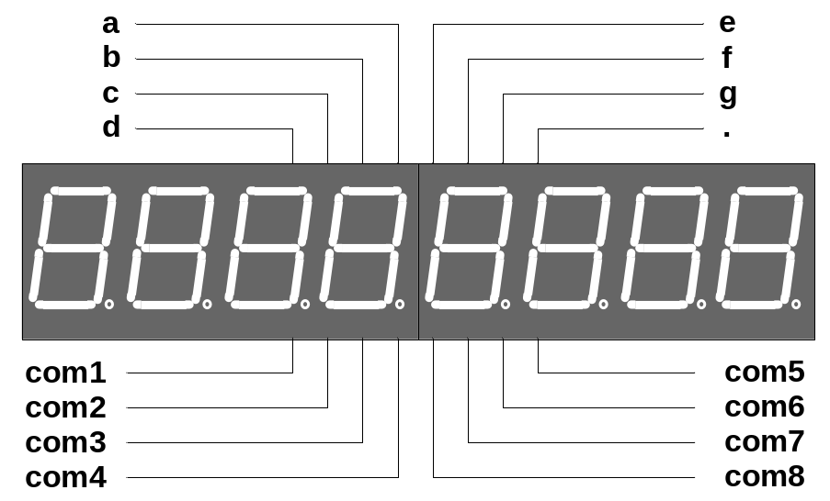
BCD to 7-Segment 디코더
기능 검증
테스트벤치 작성
시뮬레이션
동작 확인
실습 회로 : 그림 15.36
Pin Table : 표 15.29
7-segment Array
seg_com[7:0]
seg_data[7:0]
bcd_seg_dec
1 2 3 4 5 6 7 8
BUS SW 1
bcd_in[3:0]
그림 15.36

Slide 59
BCD to 7-Segment 디코더
I/O Port Map: 7-segment
Port | FPGA Pin | 연결소자
Seg_data[0] | AF5 | SEG1-a
Seg_data[1] | AE5 | SEG1-b
Seg_data[2] | AB6 | SEG1-c
Seg_data[3] | AA6 | SEG1-d
Seg_data[4] | K26 | SEG1-e
Seg_data[5] | K25 | SEG1-f
Seg_data[6] | AC2 | SEG1-g
Seg_data[7] | AC1 | SEG1-h
Seg_com[0] | AD2 | SEG1
Seg_com[1] | W2 | SEG2
Seg_com[2] | W1 | SEG3
Seg_com[3] | AB4 | SEG4
Seg_com[4] | AB3 | SEG5
Seg_com[5] | W6 | SEG6
Seg_com[6] | W5 | SEG7
Seg_com[7] | W4 | SEG8

Slide 60
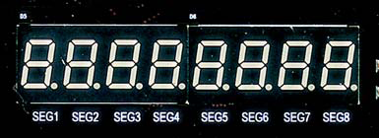
7-세그먼트 배열 (1)
모 듈
구성도
  4개의 7-세그먼트가 하나로 구성됨
  7-세그먼트 배열 두 개를 묶어 구성함
  7-세그먼트 데이터 입력 라인은 공통으로 연결됨
  출력할 7-세그먼트 위치를 com1 ~ com8 값으로 제어함

Slide 61
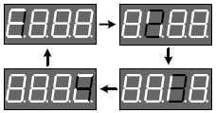

7-세그먼트 배열 (2)
동 작
  7-세그먼트 데이터 값을 “00000110”로 주어 ‘1’을 표시하는 값을 주고,
  com1에 ‘0’을 그리고 나머지 com2~4는 ‘1’의 값을 주면, 첫째 7-세그먼트에 ‘1’이 표시됨.
  데이터 “01011011”을 주어 ‘2’의 값을 주고, com2에 ‘0’과 com1, com3~4에 ‘1’을 주면, 둘째 7-Segment에 2가 표시됨.
  4까지의 숫자를 표시하고, 다시 처음으로 돌아가 위의 내용을 반복
  약 1ms 이상의 주기로 반복하면 잔상효과에 의해 “1234”의 숫자가 모두 켜져 있는 것처럼 표시됨.

Slide 62
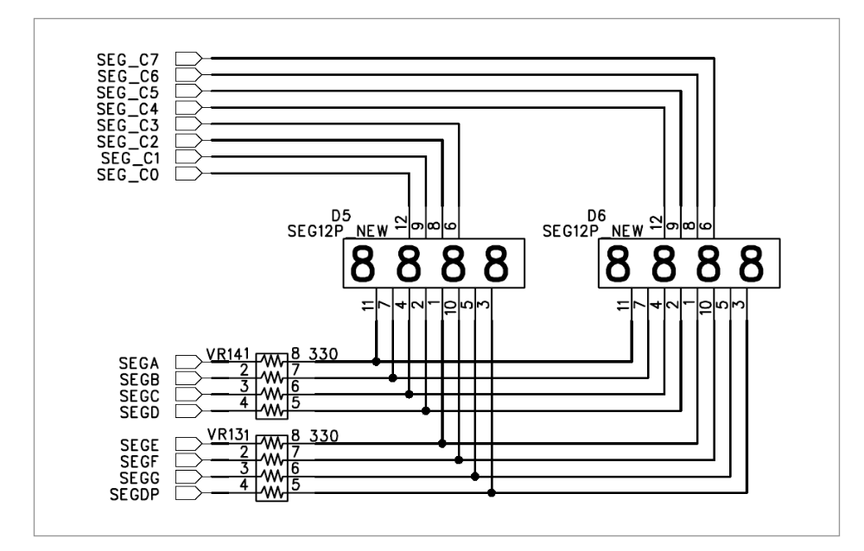
7-세그먼트 배열 (3)
회로도

Slide 63
7-세그먼트 배열 (4)
핀 구성
FPGA Signal | FPGA Pin No. | Description
SEG_COM[0] | AD2 | Segment 1 Select
SEG_COM[1] | W2 | Segment 2 Select
SEG_COM[2] | W1 | Segment 3 Select
SEG_COM[3] | AB4 | Segment 4 Select
SEG_COM[4] | AB3 | Segment 5 Select
SEG_COM[5] | W6 | Segment 6 Select
SEG_COM[6] | W5 | Segment 7 Select
SEG_COM[7] | W4 | Segment 8 Select
SEG_DATA[0] | AF5 | Segment data A
SEG_DATA[1] | AE5 | Segment data B
SEG_DATA[2] | AB6 | Segment data C
SEG_DATA[3] | AA6 | Segment data D
SEG_DATA[4] | K26 | Segment data E
SEG_DATA[5] | K25 | Segment data F
SEG_DATA[6] | AC2 | Segment data G
SEG_DATA[7] | AC1 | Segment data H

